Slide 1


CHƯƠNG I
CHƯƠNG IV. VECTƠ
TOÁN HÌNH HỌC
11
TÍCH VÔ HƯỚNG CỦA HAI VECTƠ
➉
TÍCH VÔ HƯỚNG CỦA HAI VECTƠ
1
GÓC GIỮA HAI VECTƠ
2
TÍCH VÔ HƯỚNG CỦA HAI VECTƠ
3
BIỂU THỨC TỌA ĐỘ VÀ TÍNH CHẤT CỦA TÍCH VÔ HƯỚNG

Slide 2


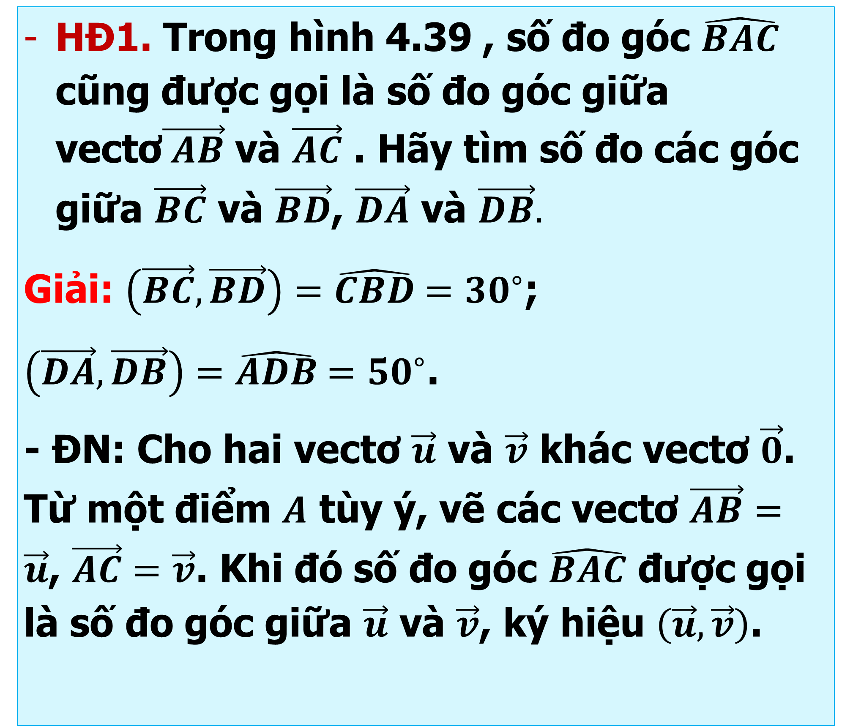
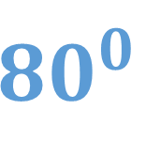








1. GÓC GIỮA HAI VECTƠ
HĐ1. Trong hình 4.39 , số đo góc $\hat{BAC}$ cũng được gọi là số đo góc giữa vectơ$\vec{ AB}$ và $\vec{AC}$ . Hãy tìm số đo các góc giữa $\vec{BC}$ và $\vec{BD}$, $\vec{DA}$ và $\vec{DB}.$
Giải: $\left(\vec{BC},\vec{BD}\right)=\hat{CBD}$ $=30^{∘}$;
$\left(\vec{DA},\vec{DB}\right)=\hat{ADB}$ $=50^{∘}$.
- ĐN: Cho hai vectơ $\vec{u}$ và $\vec{v}$ khác vectơ $\vec{0}$. Từ một điểm $A$ tùy ý, vẽ các vectơ $\vec{AB}=\vec{u}$, $\vec{AC}=\vec{v}$. Khi đó số đo góc $\hat{BAC}$ được gọi là số đo góc giữa $\vec{u}$ và $\vec{v}$, ký hiệu $\left(\vec{u},\vec{v}\right)$.
$$B$$
$${30}^{0}$$
$${80}^{0}$$
$$A$$
$$C$$
$$D$$
Hình 4.39
$$\vec{v}$$
$$C$$
$$\vec{u}$$
$$A$$
$$B$$
Hình 4.40

Slide 3
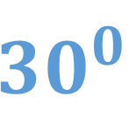
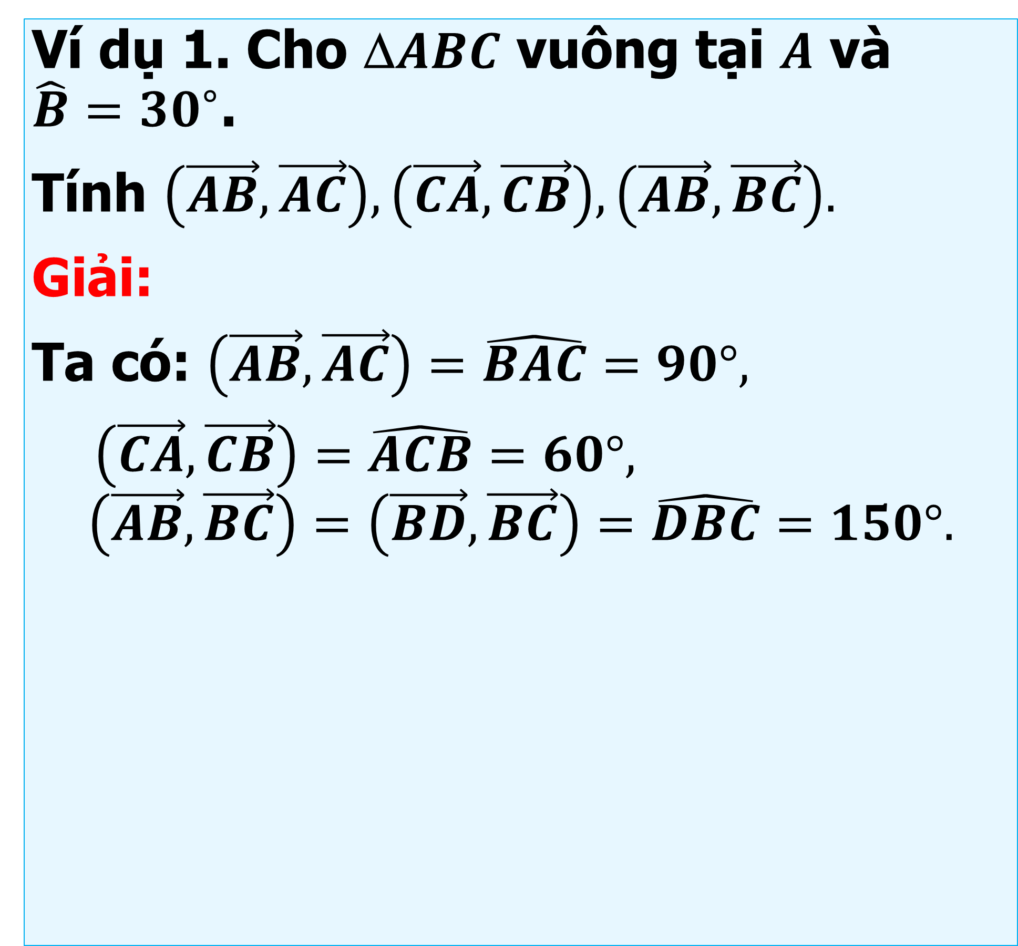




Ví dụ 1. Cho Δ$ABC$ vuông tại $A$ và $\hat{B}=30^{∘}$.
Tính $\left(\vec{AB},\vec{AC}\right),\left(\vec{CA},\vec{CB}\right),\left(\vec{AB},\vec{BC}\right).$
Giải:
Ta có: $\left(\vec{AB},\vec{AC}\right)=\hat{BAC}=90°,$
$\left(\vec{CA},\vec{CB}\right)=\hat{ACB}=60°,$
$$\left(\vec{AB},\vec{BC}\right)=\left(\vec{BD},\vec{BC}\right)=\hat{DBC}=150°.$$
$$C$$
$${30}^{0}$$
$$A$$
$$B$$
$$D$$
Hình 4.41

Slide 4
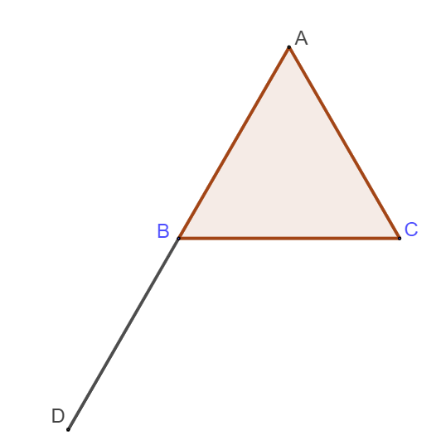
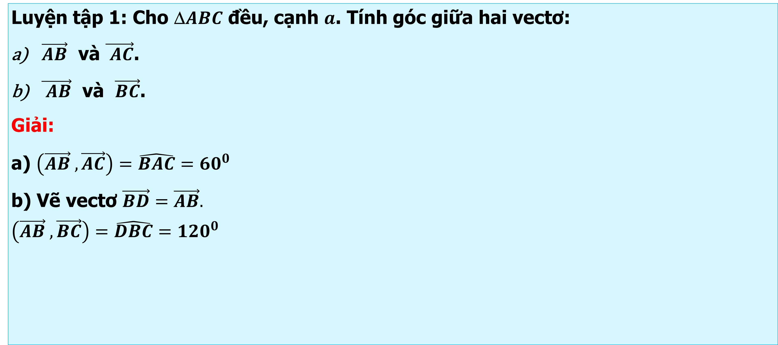
Luyện tập 1: Cho Δ$ABC$ đều, cạnh $a$. Tính góc giữa hai vectơ:
$\vec{AB}$ và $\vec{ AC}$.
$\vec{ AB}$ và $\vec{BC}$.
Giải:
a) $\left(\vec{AB} ,\vec{AC}\right)=\hat{BAC}={60}^{0}$
b) Vẽ vectơ $\vec{BD}=\vec{AB}.$
$$\left(\vec{AB} ,\vec{BC}\right)=\hat{DBC}{=120}^{0}$$

Slide 5
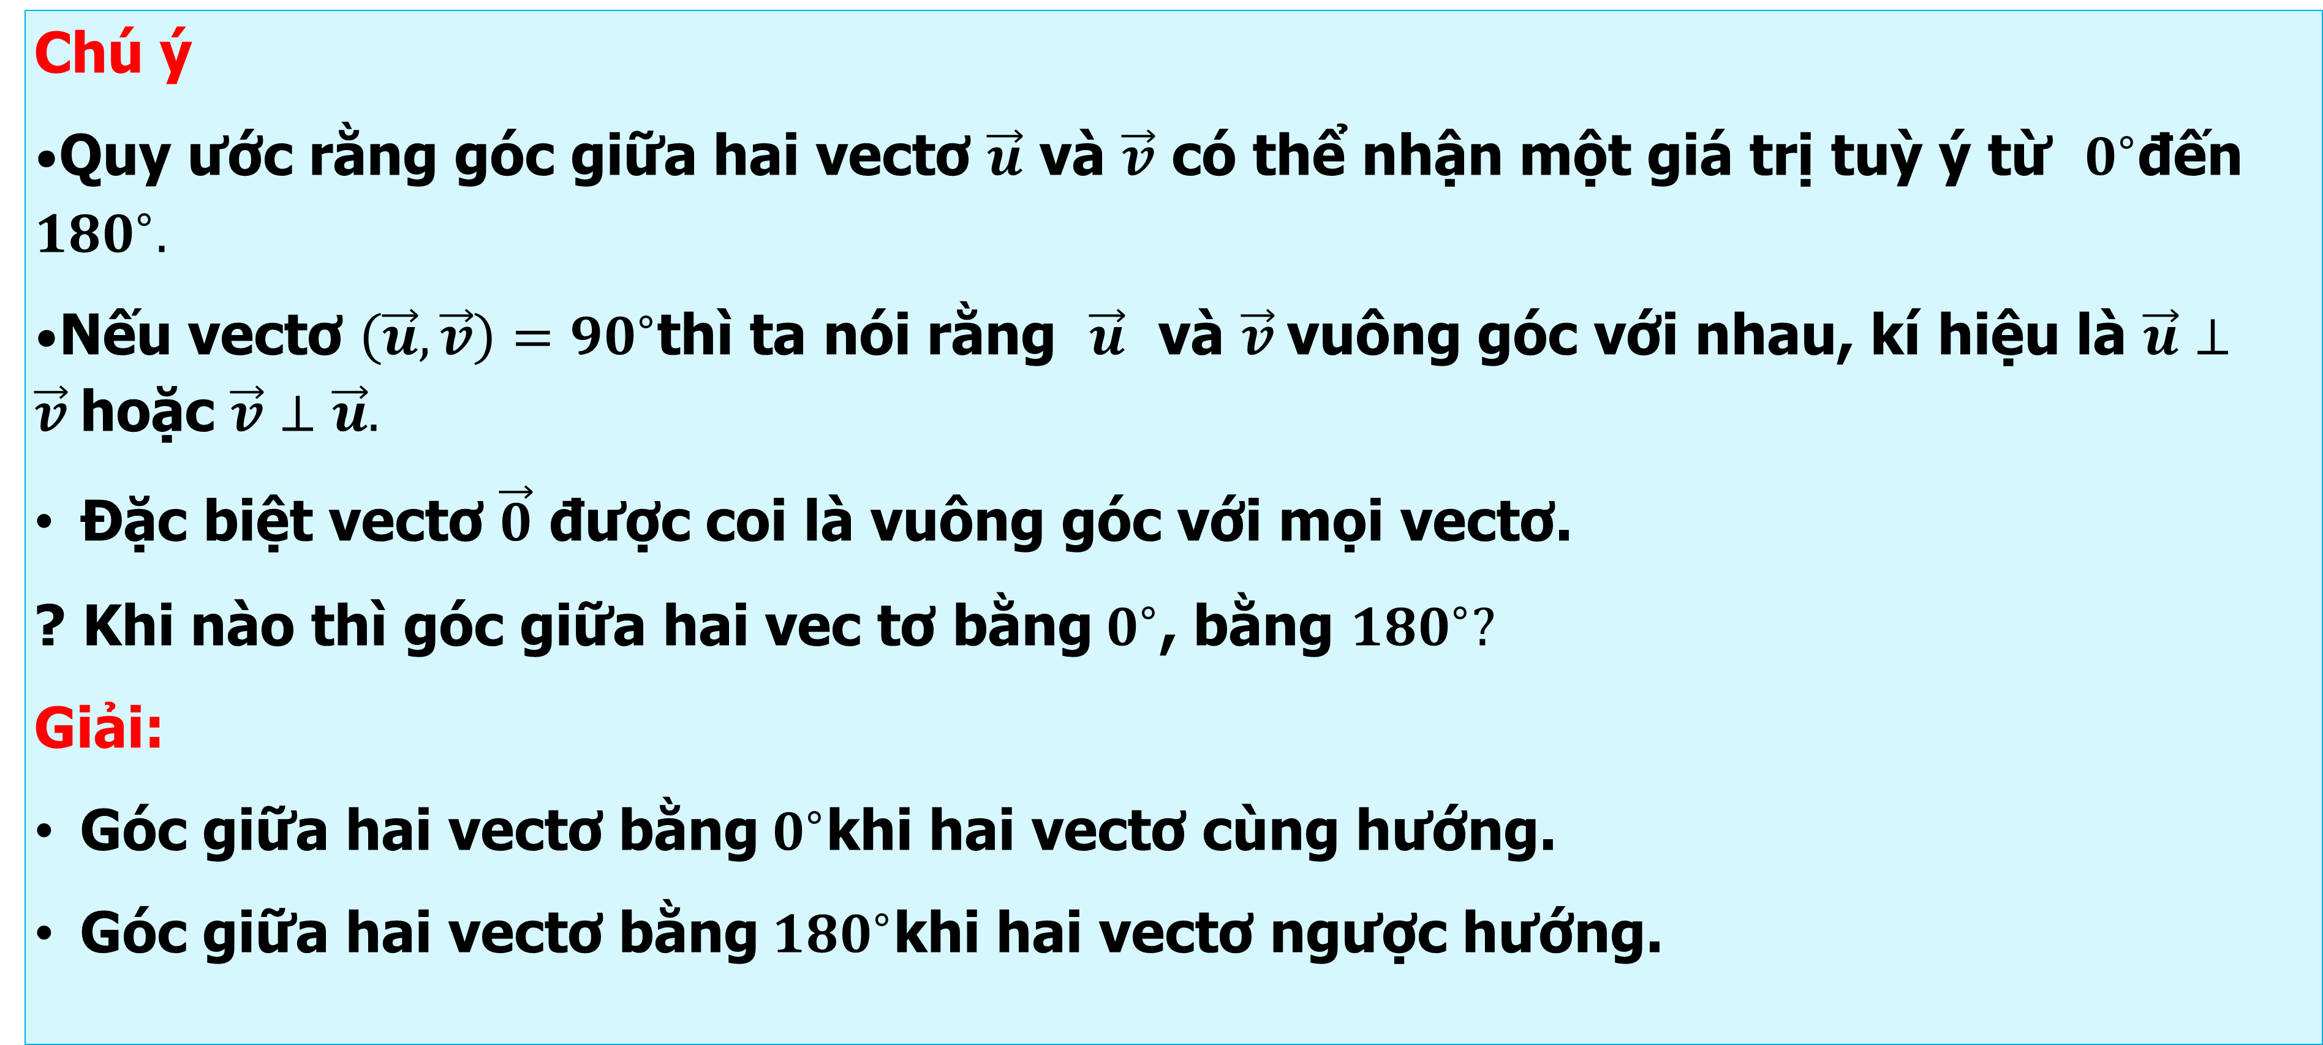
Chú ý
$•$Quy ước rằng góc giữa hai vectơ $\vec{u}$ và $\vec{v}$ có thể nhận một giá trị tuỳ ý từ $0^{∘}$đến $180^{∘}.$
$•$Nếu vectơ $\left(\vec{u},\vec{v}\right)=90^{∘}$thì ta nói rằng $\vec{u}$ và $\vec{v}$vuông góc với nhau, kí hiệu là $\vec{u}⊥\vec{v}$hoặc $\vec{v}⊥\vec{u}.$
Đặc biệt vectơ $\vec{0}$ được coi là vuông góc với mọi vectơ.
? Khi nào thì góc giữa hai vec tơ bằng${ 0}^{∘}$, bằng $180^{∘}?$
Giải:
Góc giữa hai vectơ bằng${ 0}^{∘}$khi hai vectơ cùng hướng.
Góc giữa hai vectơ bằng$180^{∘}$khi hai vectơ ngược hướng.

Slide 6
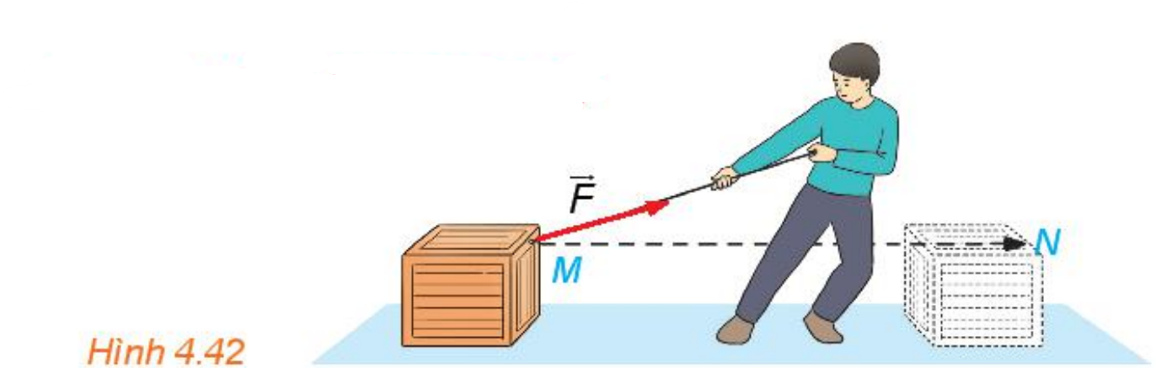
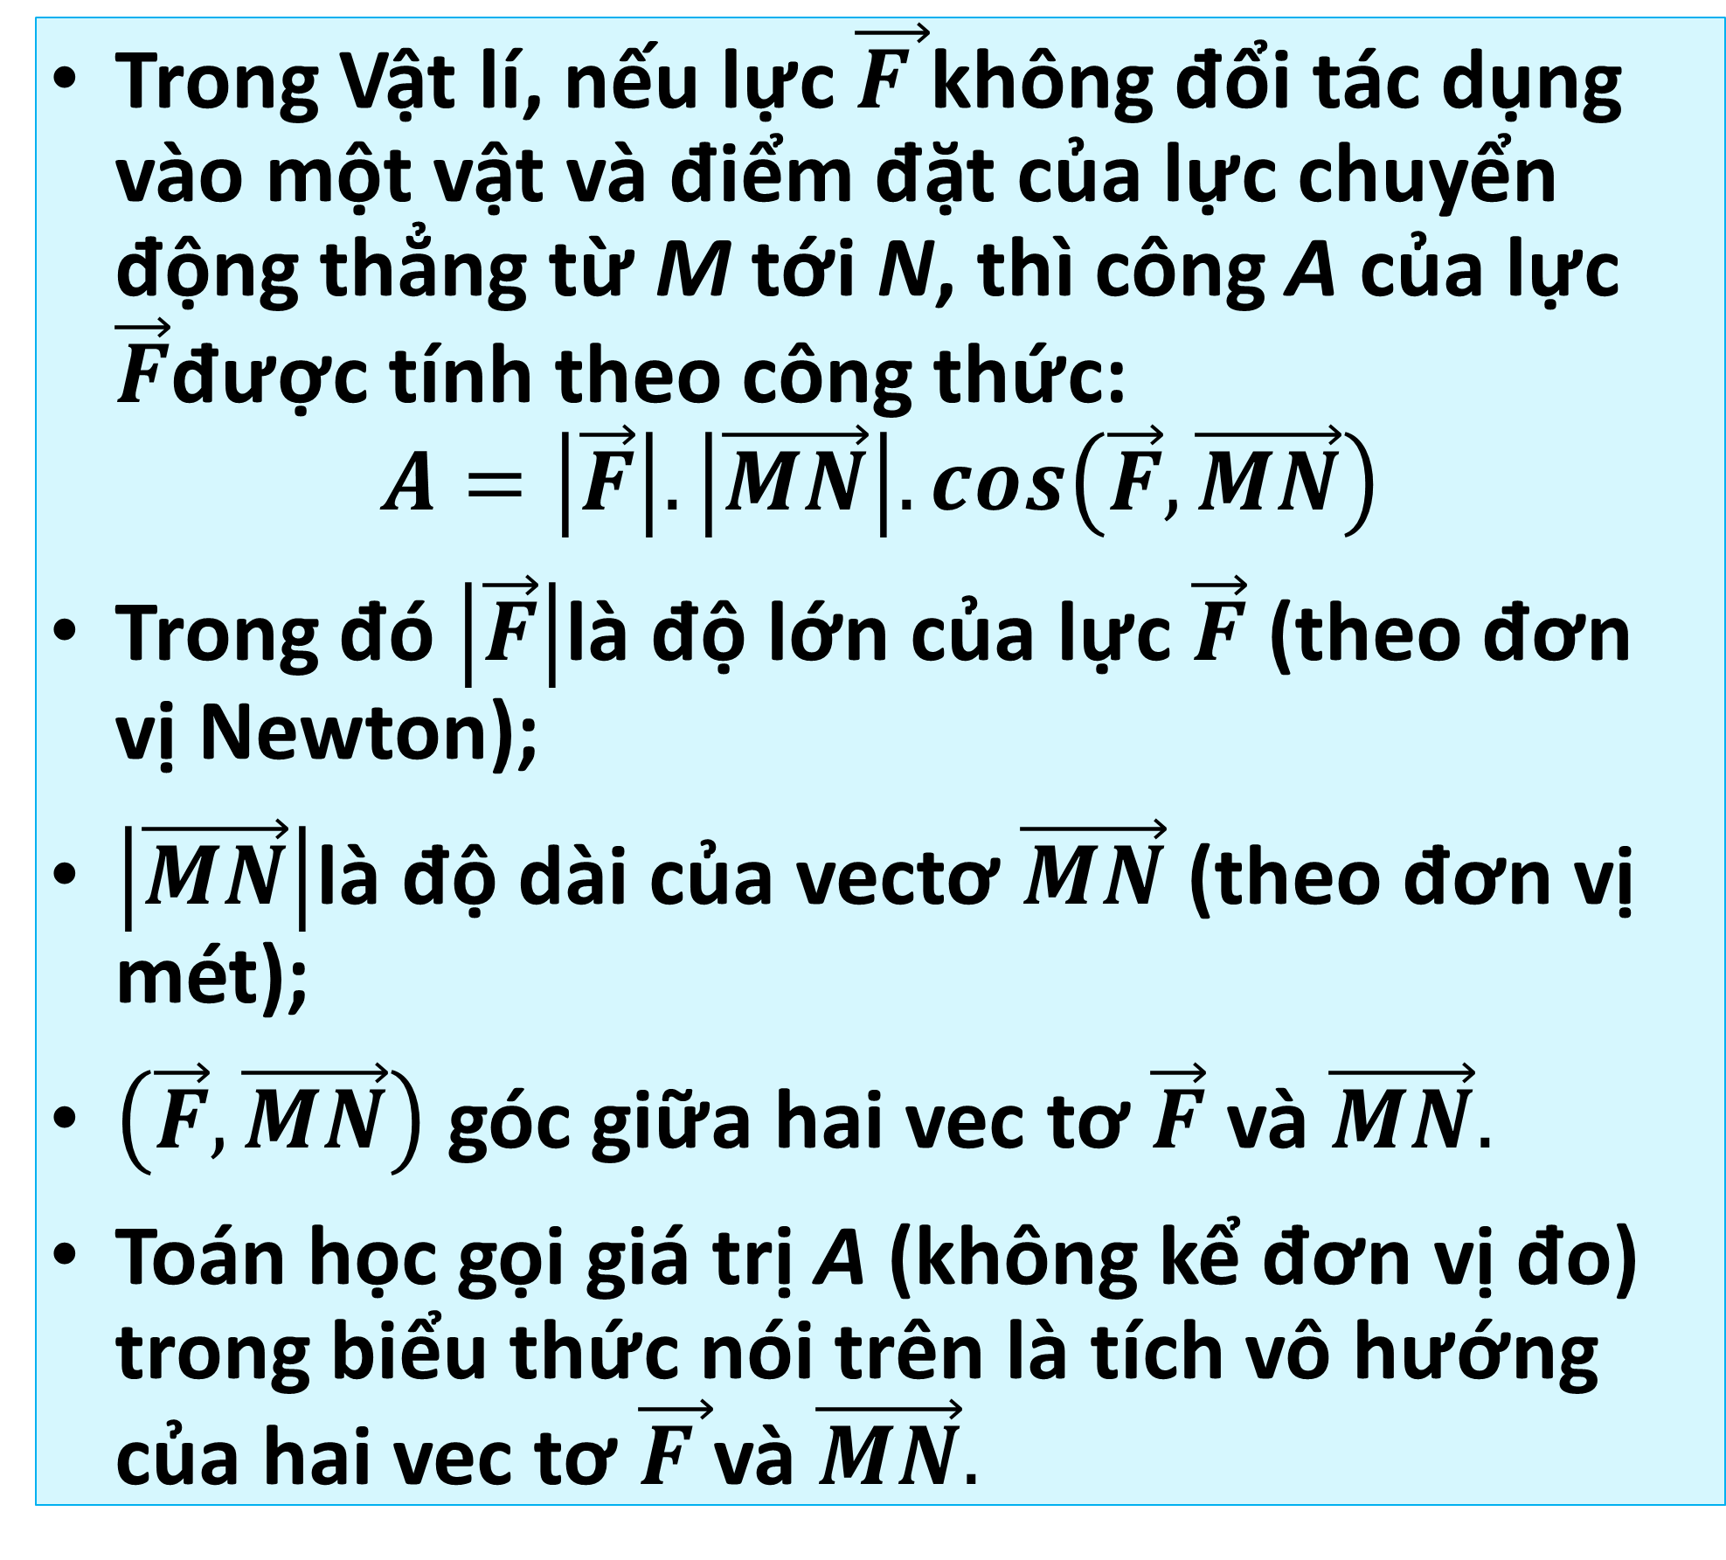
2. TÍCH VÔ HƯỚNG CỦA HAI VECTƠ
Trong Vật lí, nếu lực $\vec{F }$không đổi tác dụng vào một vật và điểm đặt của lực chuyển động thẳng từ M tới N, thì công A của lực $\vec{F}$được tính theo công thức:
$$A=\left|\vec{F}\right|.\left|\vec{MN}\right|.cos\left(\vec{F},\vec{MN}\right)$$
Trong đó $\left|\vec{F}\right|$là độ lớn của lực $\vec{F}$ (theo đơn vị Newton);
$\left|\vec{MN}\right|$là độ dài của vectơ $\vec{MN}$(theo đơn vị mét);
$\left(\vec{F},\vec{MN}\right)$ góc giữa hai vec tơ $\vec{F}$ và $\vec{MN}.$
Toán học gọi giá trị A (không kể đơn vị đo) trong biểu thức nói trên là tích vô hướng của hai vec tơ $\vec{F }$và $\vec{MN}.$

Slide 7
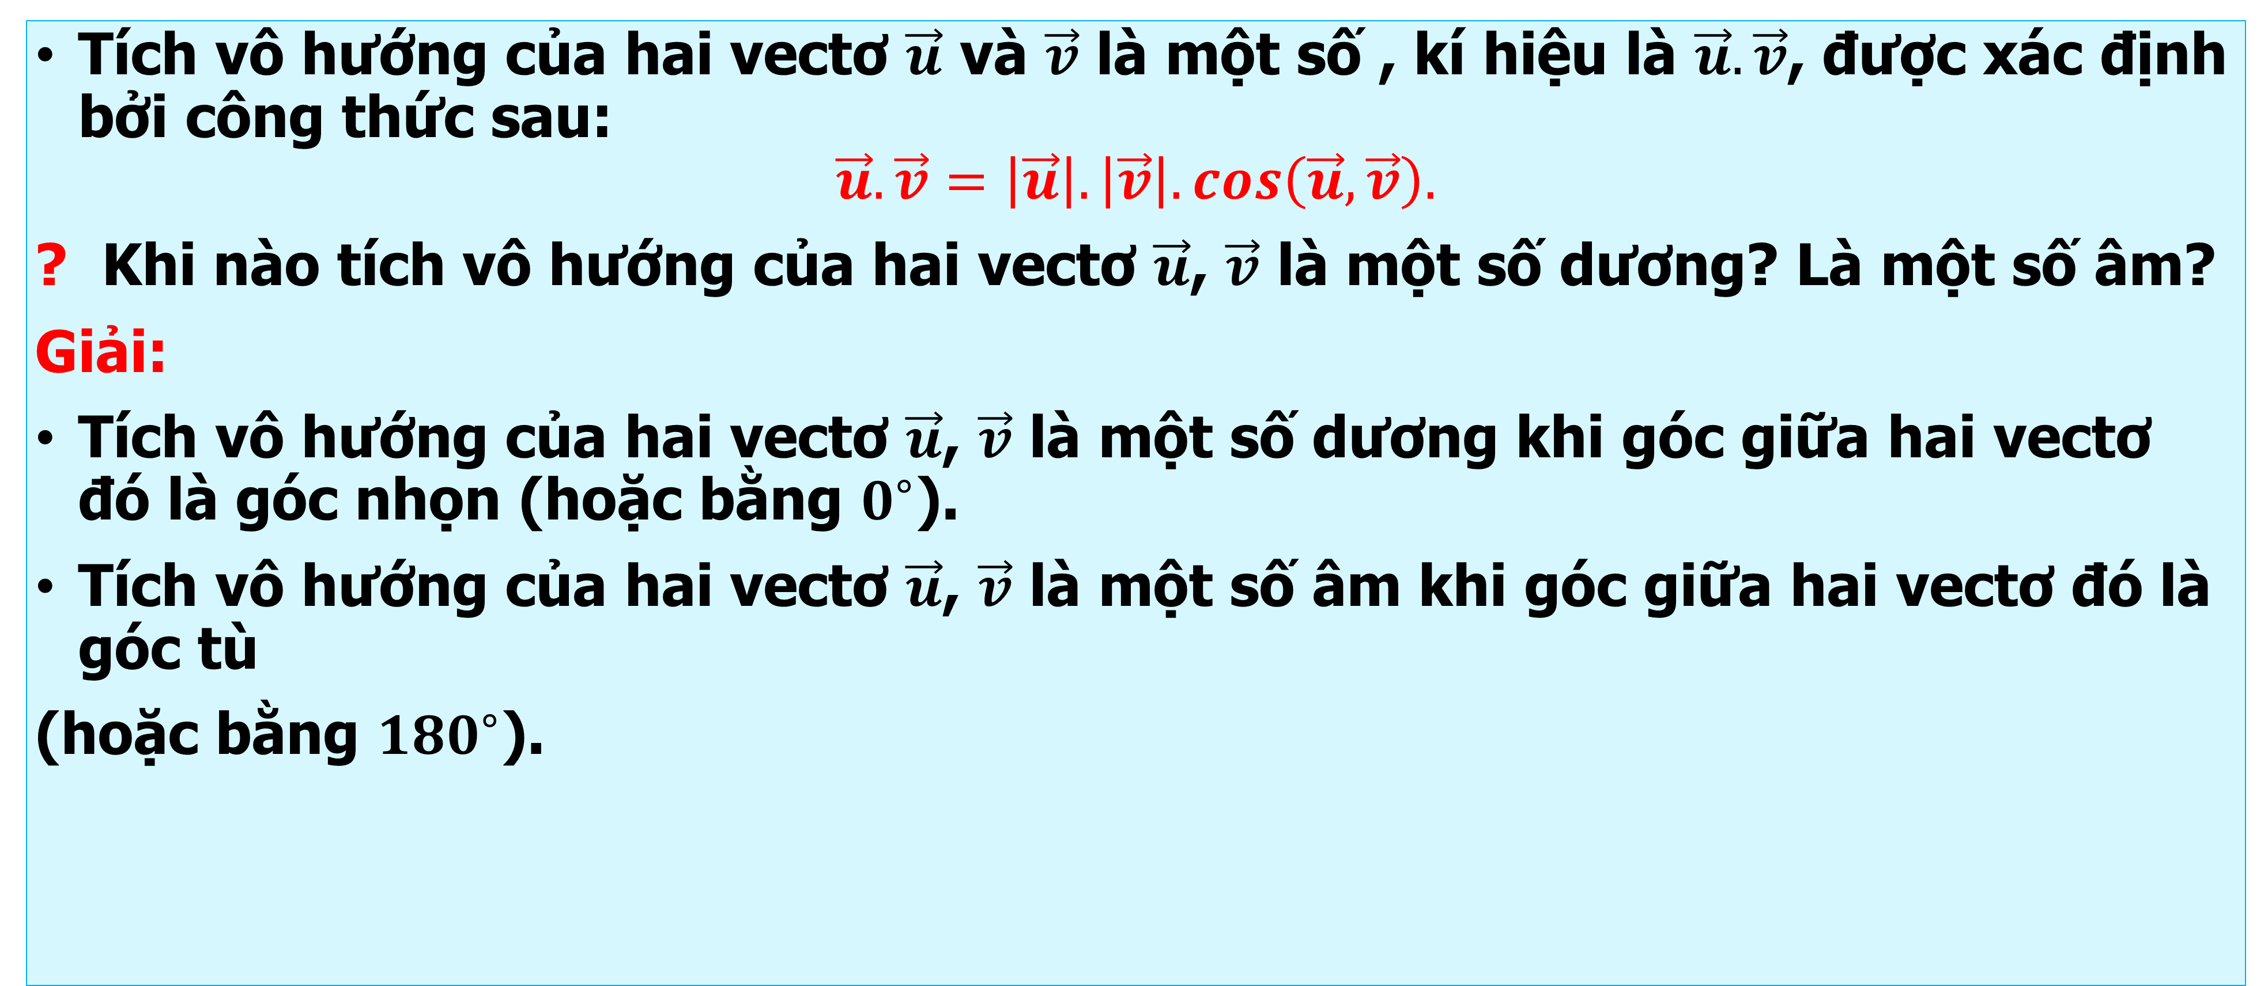
Tích vô hướng của hai vectơ $\vec{u}$ và $\vec{v}$ là một số , kí hiệu là $\vec{u}.\vec{v}$, được xác định bởi công thức sau:
$$\vec{u}.\vec{v}=\left|\vec{u}\right|.\left|\vec{v}\right|.cos\left(\vec{u},\vec{v}\right).$$
? Khi nào tích vô hướng của hai vectơ $\vec{u}$, $\vec{v}$ là một số dương? Là một số âm?
Giải:
Tích vô hướng của hai vectơ $\vec{u}$, $\vec{v}$ là một số dương khi góc giữa hai vectơ đó là góc nhọn (hoặc bằng $0^{∘}$).
Tích vô hướng của hai vectơ $\vec{u}$, $\vec{v}$ là một số âm khi góc giữa hai vectơ đó là góc tù
(hoặc bằng $180^{∘}$).

Slide 8
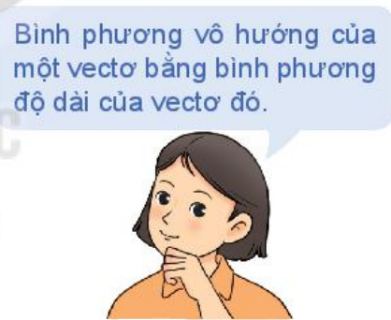
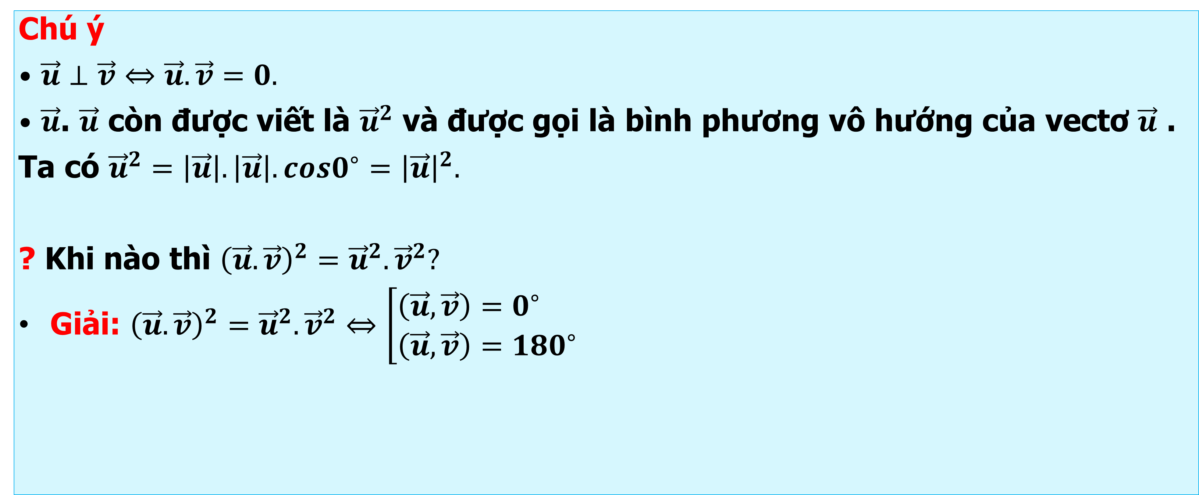
Chú ý
$•$ $\vec{u}⊥\vec{v}⇔\vec{u}.\vec{v}=0.$
$•$ $\vec{u}$. $\vec{u}$ còn được viết là ${\vec{u}}^{2}$ và được gọi là bình phương vô hướng của vectơ $\vec{u}$ .
Ta có ${\vec{u}}^{2}=\left|\vec{u}\right|.\left|\vec{u}\right|.cos0^{∘}={\left|\vec{u}\right|}^{2}.$
? Khi nào thì ${\left(\vec{u}.\vec{v}\right)}^{2}={\vec{u}}^{2}.{\vec{v}}^{2}?$
Giải: ${\left(\vec{u}.\vec{v}\right)}^{2}={\vec{u}}^{2}.{\vec{v}}^{2}⇔\left[\begin{aligned}&\left(\vec{u},\vec{v}\right)=0^{∘} \\ &\left(\vec{u},\vec{v}\right)=180^{∘}\end{aligned}\right.$

Slide 9

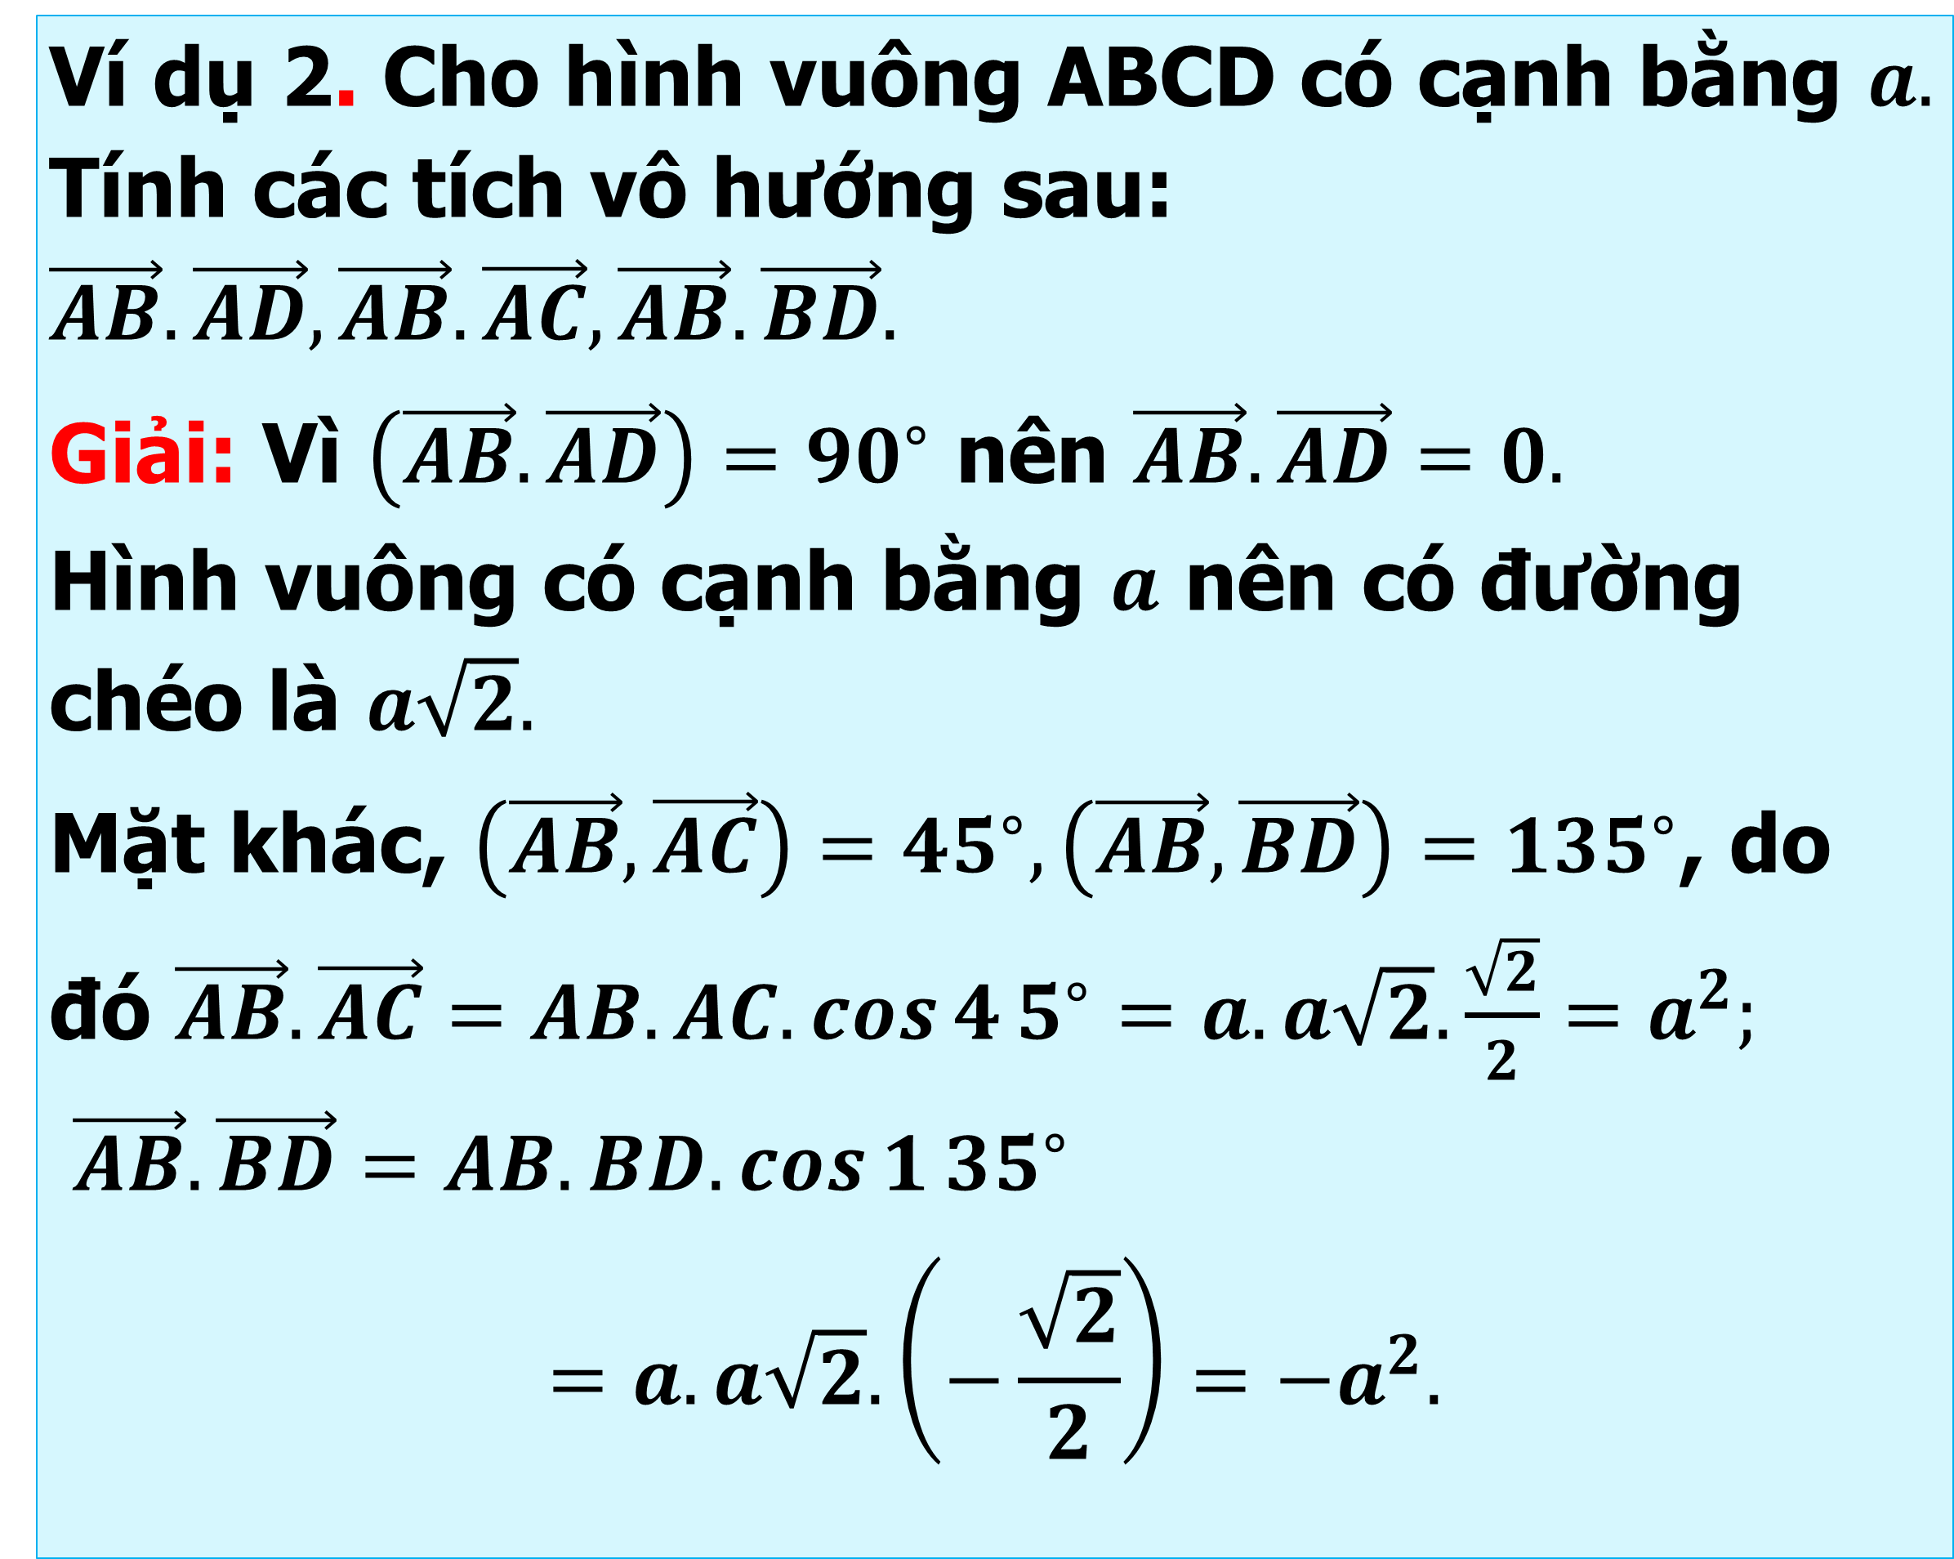



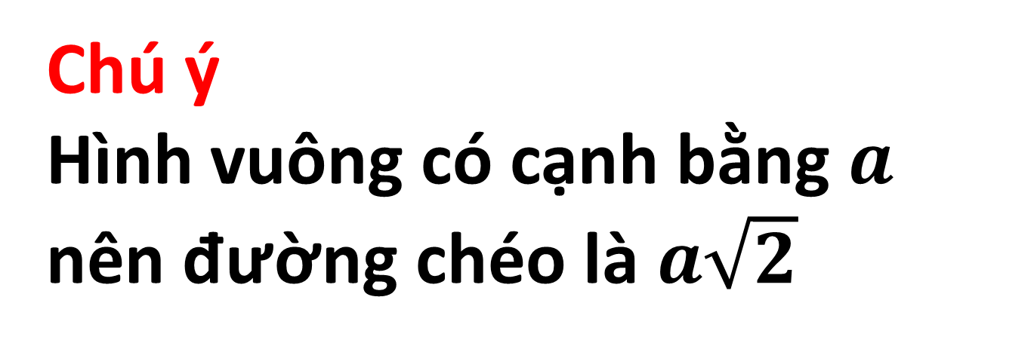
Ví dụ 2. Cho hình vuông ABCD có cạnh bằng $a.$ Tính các tích vô hướng sau: $\vec{AB}.\vec{AD},\vec{AB}.\vec{AC},\vec{AB}.\vec{BD}.$
Giải: Vì $\left(\vec{AB}.\vec{AD}\right)=90^{∘}$ nên $\vec{AB}.\vec{AD}=0.$
Hình vuông có cạnh bằng $a$ nên có đường chéo là $a\sqrt{2}.$
Mặt khác, $\left(\vec{AB},\vec{AC}\right)=45^{∘},\left(\vec{AB},\vec{BD}\right)=135^{∘}$, do đó $\vec{AB}.\vec{AC}=AB.AC.\cos{4}5^{∘}=a.a\sqrt{2}.\frac{\sqrt{2}}{2}=a^{2};$
$\vec{AB}.\vec{BD}=AB.BD.\cos{1}35^{∘}$
$$=a.a\sqrt{2}.\left(−\frac{\sqrt{2}}{2}\right)=−a^{2}.$$
$$A$$
$$B$$
$$D$$
$$C$$
Hình 4.43
Chú ý
Hình vuông có cạnh bằng $a$ nên đường chéo là $a\sqrt{2}$

Slide 10
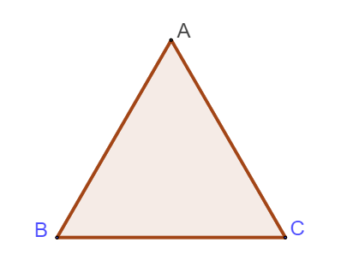
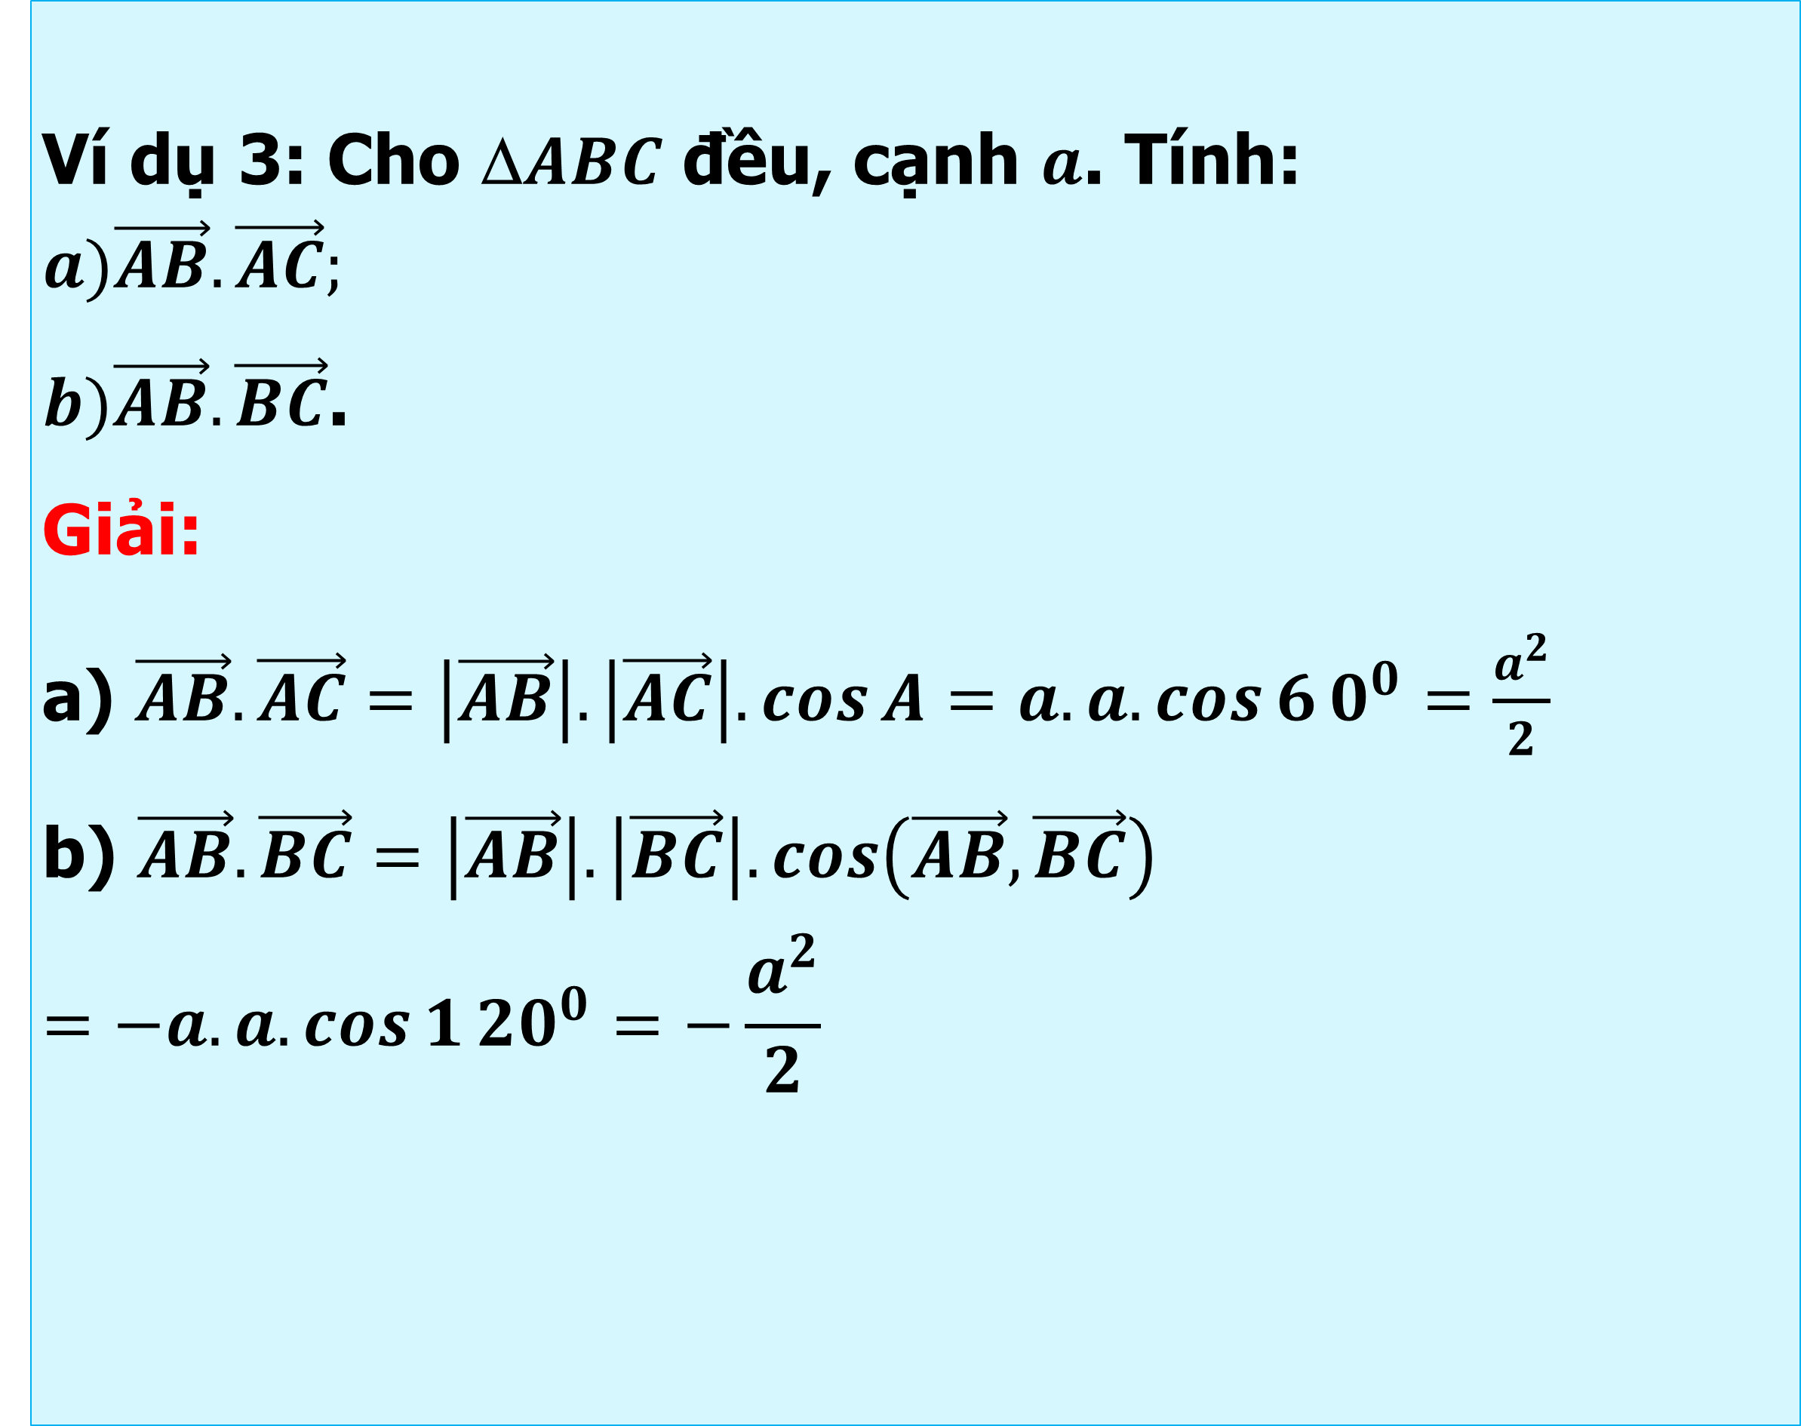
Ví dụ 3: Cho Δ$ABC$ đều, cạnh $a$. Tính:
$$a)\vec{AB}.\vec{AC};$$
$b)\vec{AB}.\vec{BC}$.
Giải:
a) $\vec{AB}.\vec{AC}=\left|\vec{AB}\right|.\left|\vec{AC}\right|.\cos{A}=a.a.\cos{6}0^{0}=\frac{a^{2}}{2}$
b) $\vec{AB}.\vec{BC}=\left|\vec{AB}\right|.\left|\vec{BC}\right|.\cos\left(\vec{AB},\vec{BC}\right)$
$$=−a.a.\cos{1}20^{0}=−\frac{a^{2}}{2}$$

Slide 11

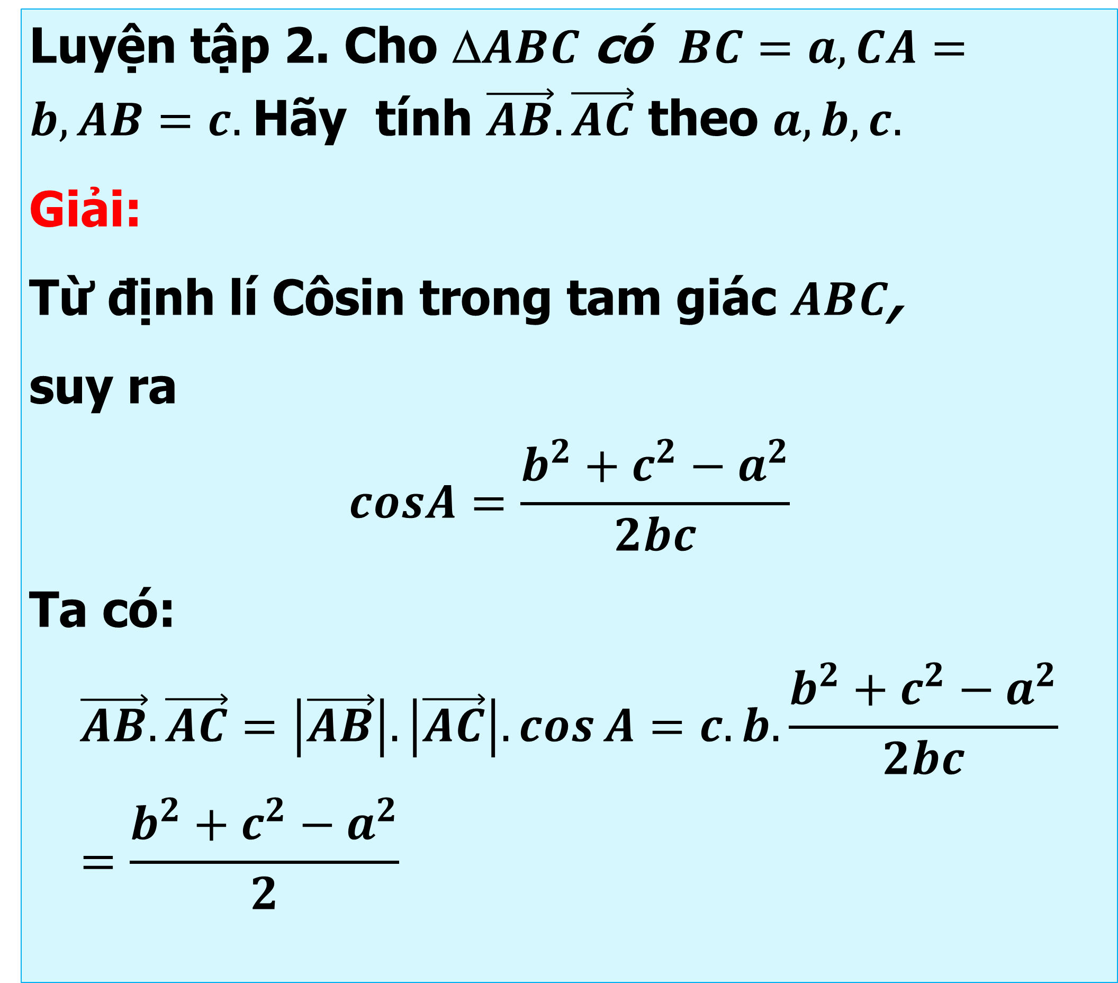
Luyện tập 2. Cho Δ$ABC$ có $BC=a,CA=b,AB=c.$Hãy tính $\vec{AB}.\vec{AC}$ theo $a,b,c.$
Giải:
Từ định lí Côsin trong tam giác $ABC$,
suy ra
$$cosA=\frac{b^{2}+c^{2}−a^{2}}{2bc}$$
Ta có:
$$\vec{AB}.\vec{AC}=\left|\vec{AB}\right|.\left|\vec{AC}\right|.\cos{A}=c.b.{\frac{b^{2}+c^{2}−a^{2}}{2bc}}=\frac{b^{2}+c^{2}−a^{2}}{2}$$

Slide 12
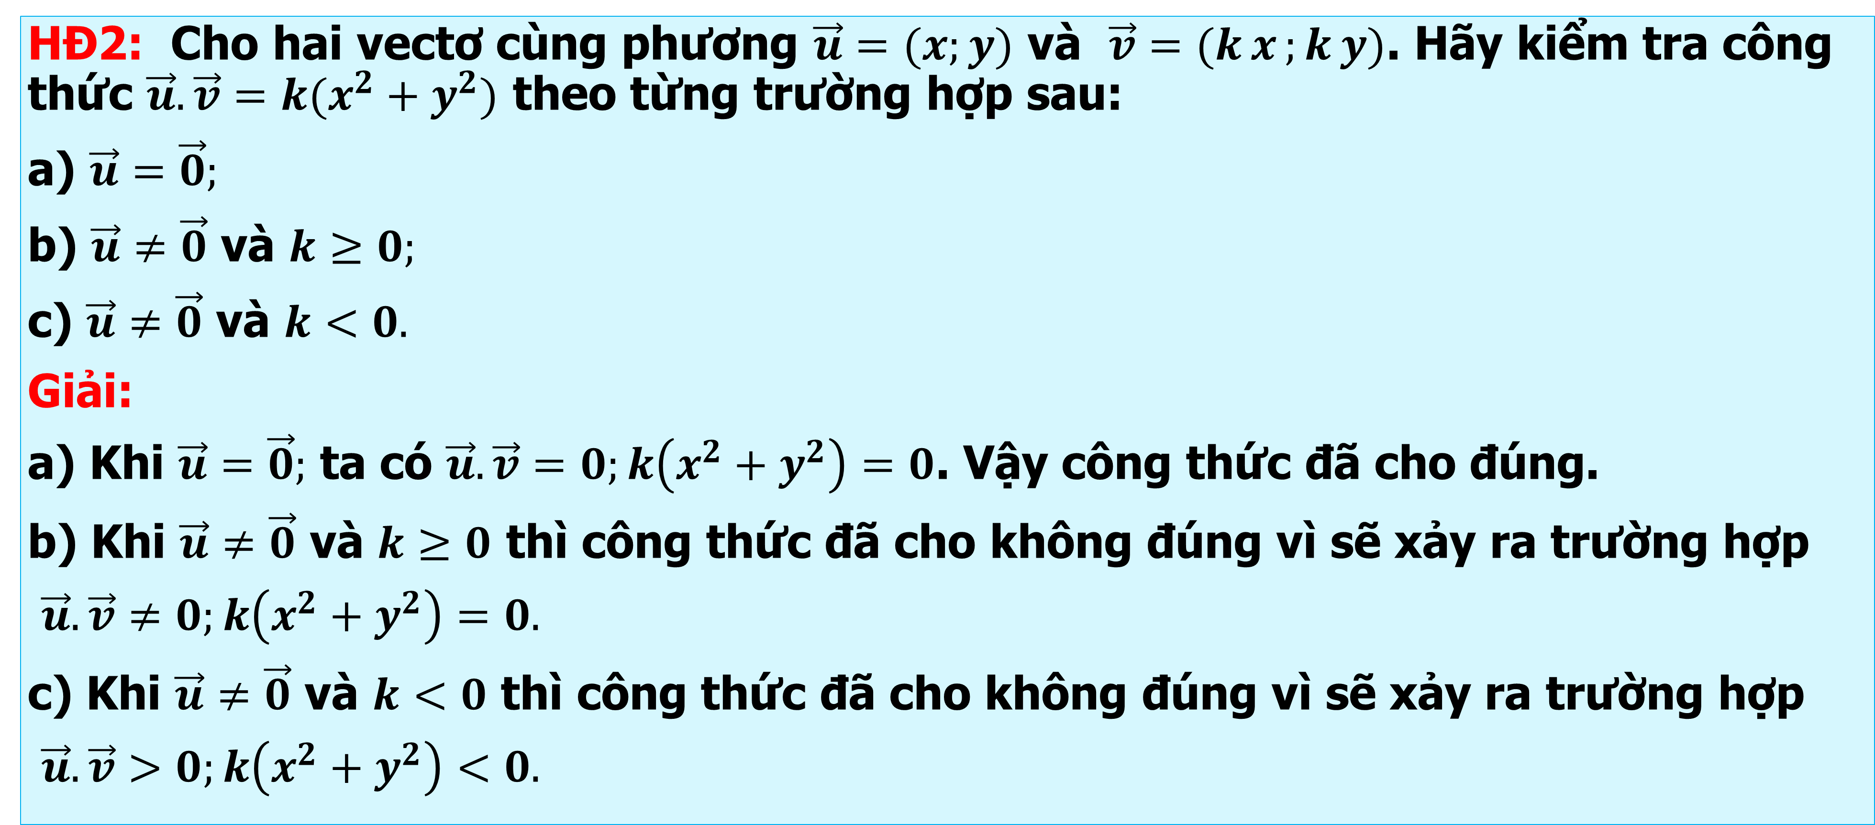
3. BIỂU THỨC TOẠ ĐỘ VÀ TÍNH CHẤT CỦA TÍCH VÔ HƯỚNG
HĐ2: Cho hai vectơ cùng phương $\vec{u}=(x;y)$ và $\vec{v}=(k{x};k{y})$. Hãy kiểm tra công thức $\vec{u}.\vec{v}=k(x^{2}+y^{2}{)}$ theo từng trường hợp sau:
a) $\vec{u}=\vec{0};$
b) $\vec{u}≠\vec{0}$ và $k≥0;$
c) $\vec{u}≠\vec{0}$ và $k<0.$
Giải:
a) Khi $\vec{u}=\vec{0};$ ta có $\vec{u}.\vec{v}=0;k\left(x^{2}+y^{2}\right)=0$. Vậy công thức đã cho đúng.
b) Khi $\vec{u}≠\vec{0}$ và $k≥0$ thì công thức đã cho không đúng vì sẽ xảy ra trường hợp
$\vec{u}.\vec{v}≠0;k\left(x^{2}+y^{2}\right)=0.$
c) Khi $\vec{u}≠\vec{0}$ và $k<0$ thì công thức đã cho không đúng vì sẽ xảy ra trường hợp
$\vec{u}.\vec{v}>0;k\left(x^{2}+y^{2}\right)<0.$

Slide 13
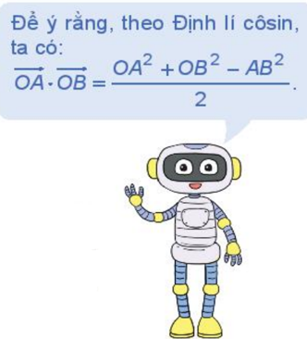
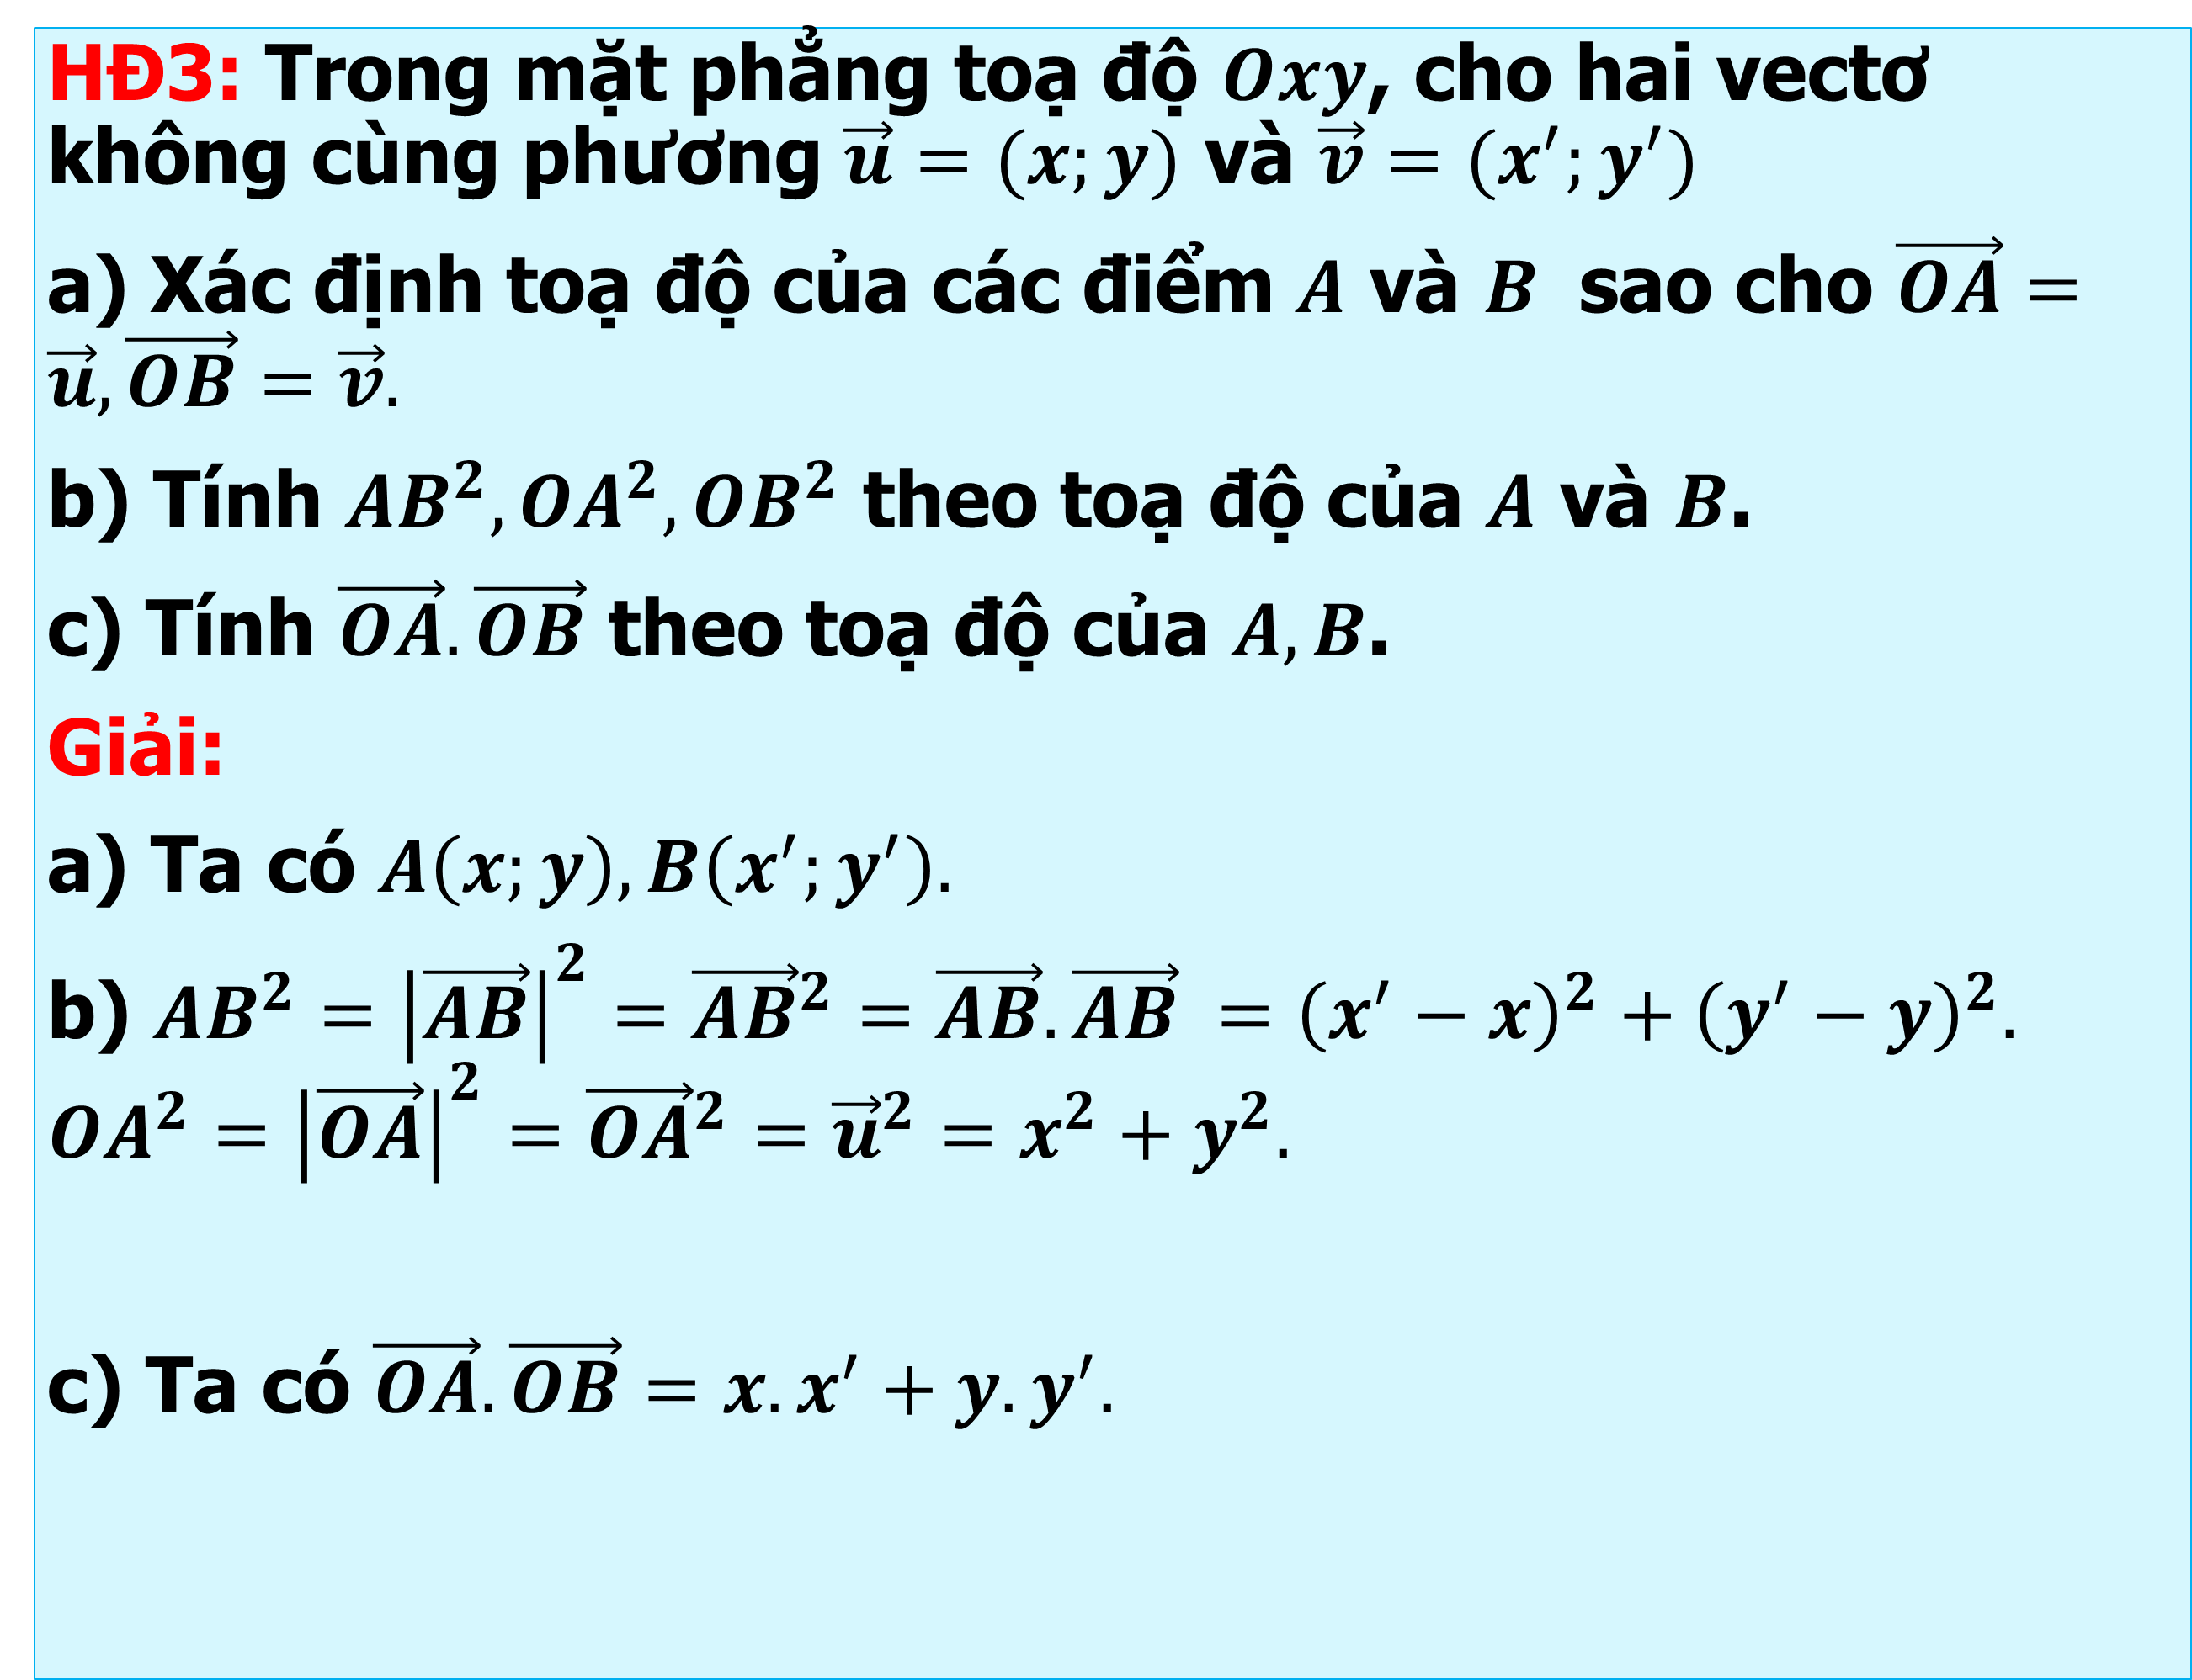
HĐ3: Trong mặt phẳng toạ độ $Oxy$, cho hai vectơ không cùng phương $\vec{u}=(x;y)$ và $\vec{v}=(x^{′};y^{′})$
a) Xác định toạ độ của các điểm $A$ và $B$ sao cho $\vec{OA}=\vec{u},\vec{OB}=\vec{v}.$
b) Tính $AB^{2},OA^{2},OB^{2}$ theo toạ độ của $A$ và $B$.
c) Tính $\vec{OA}.\vec{OB}$ theo toạ độ của $A,B$.
Giải:
a) Ta có $A\left(x;y\right),B\left(x^{′};y^{′}\right).$
b) $AB^{2}={\left|\vec{AB}\right|}^{2}={\vec{AB}}^{2}=\vec{AB}.\vec{AB} ={\left(x^{′}−x\right)}^{2}+{\left(y^{′}−y\right)}^{2}.$
$$OA^{2}={\left|\vec{OA}\right|}^{2}={\vec{OA}}^{2}={\vec{u}}^{2}=x^{2}+y^{2}.$$
c) Ta có $\vec{OA}.\vec{OB}=x.x^{′}+y.y^{′}.$
$$OB^{2}={\left|\vec{OB}\right|}^{2}={\vec{OB}}^{2}={\vec{v}}^{2}=x^{′2}+y^{′2}.$$

Slide 14
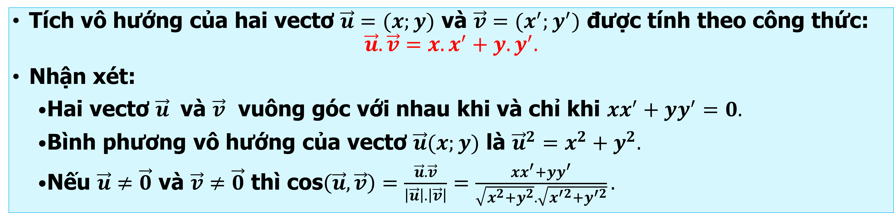
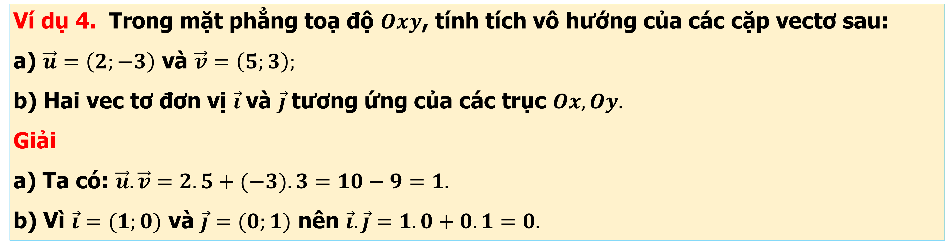
Tích vô hướng của hai vectơ $\vec{u}=(x;y)$ và $\vec{v}=(x^{′};y^{′})$ được tính theo công thức:
$$\vec{u}.\vec{v}=x.x^{′}+y.y^{′}.$$
Nhận xét:
$•$Hai vectơ $\vec{u}$ và $\vec{v}$ vuông góc với nhau khi và chỉ khi $xx^{′}+yy^{′}=0.$
$•$Bình phương vô hướng của vectơ $\vec{u}(x;y)$ là ${\vec{u}}^{2}=x^{2}+y^{2}.$
$•$Nếu $\vec{u}≠\vec{0}$ và $\vec{v}≠\vec{0}$ thì $\text{cos}\left(\vec{u},\vec{v}\right)=\frac{\vec{u}.\vec{v}}{\left|\vec{u}\right|.\left|\vec{v}\right|}=\frac{xx^{′}+yy^{′}}{\sqrt{x^{2}+y^{2}}.\sqrt{x^{′2}+y^{′2}}}.$
Ví dụ 4. Trong mặt phẳng toạ độ $Oxy$, tính tích vô hướng của các cặp vectơ sau:
a) $\vec{u}=\left(2;−3\right)$ và $\vec{v}=\left(5;3\right);$
b) Hai vec tơ đơn vị $\vec{i}$và $\vec{j}$tương ứng của các trục $Ox,Oy.$
Giải
a) Ta có: $\vec{u}.\vec{v}=2.5+(−3).3=10−9=1.$
b) Vì $\vec{i}=(1;0)$ và $\vec{j}=(0;1)$ nên $\vec{i}.\vec{j}=1.0+0.1=0.$

Slide 15
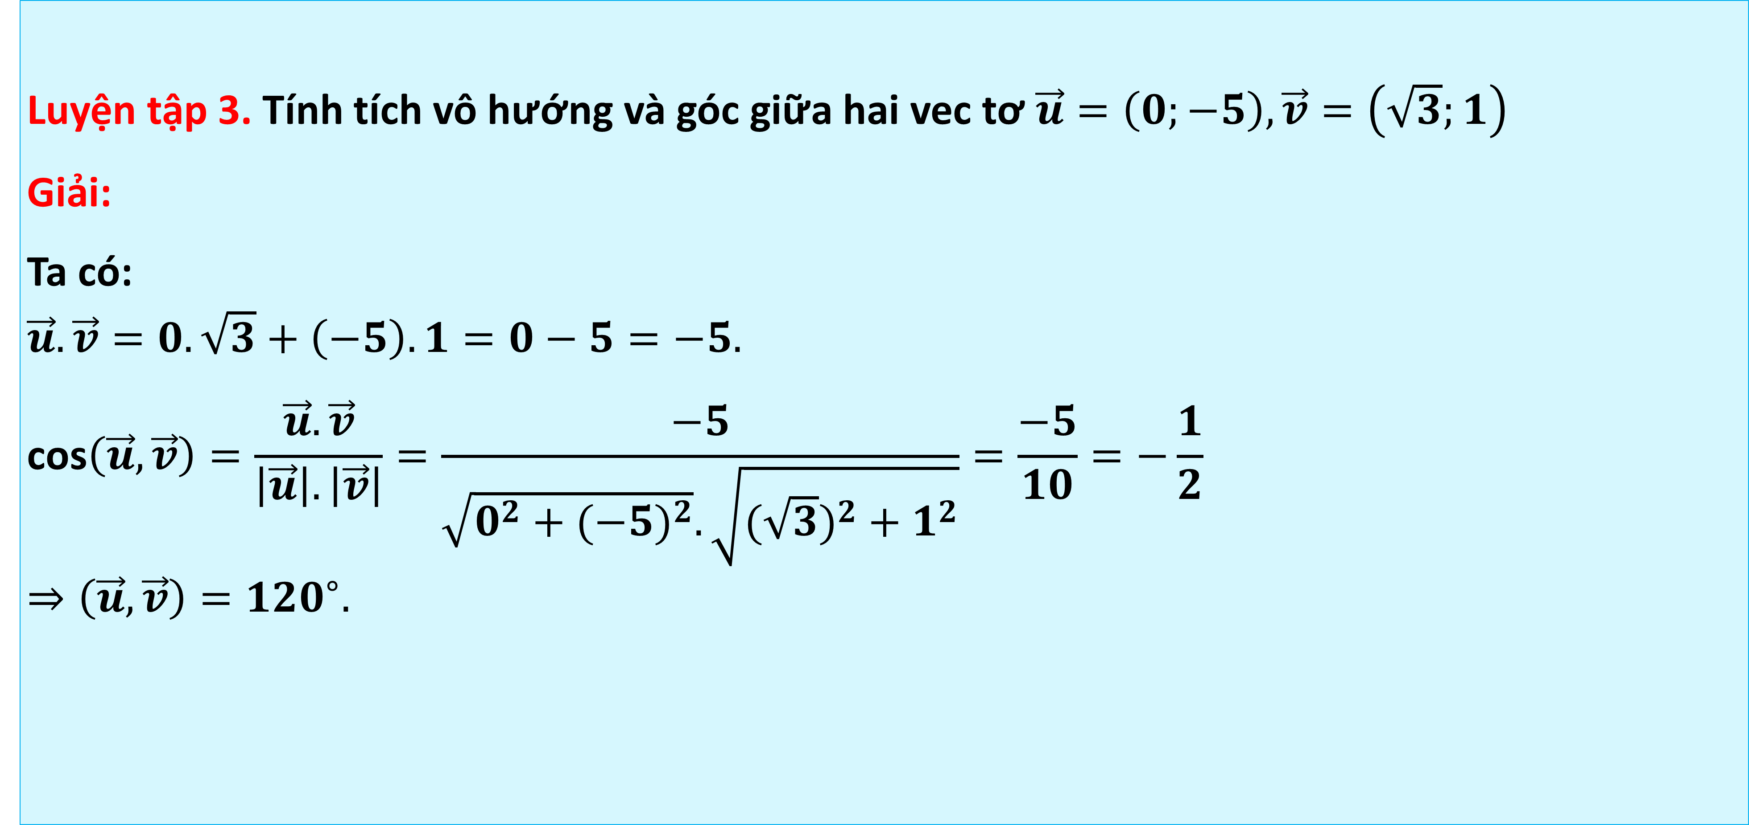
Luyện tập 3. Tính tích vô hướng và góc giữa hai vec tơ $\vec{u}=\left(0;−5\right),\vec{v}=\left(\sqrt{3};1\right)$
Giải:
Ta có:
$$\vec{u}.\vec{v}=0.\sqrt{3}+\left(−5\right).1=0−5=−5.$$
$$\text{cos}\left(\vec{u},\vec{v}\right)=\frac{\vec{u}.\vec{v}}{\left|\vec{u}\right|.\left|\vec{v}\right|}=\frac{−5}{\sqrt{0^{2}+(−5)^{2}}.\sqrt{(\sqrt{3})^{2}+1^{2}}}=\frac{−5}{10}=−\frac{1}{2}$$
$$⇒\left(\vec{u},\vec{v}\right)=120^{∘}.$$

